Slide 1
Cours de mécanique des fluides
Olivier LOUISNARD
Ecole des Mines d’Albi Centre RAPSODEE
Bureau 1C6 – tel 30 62
Email : louisnard@mines-albi.fr

Slide 2
Plan du cours
Cours | Durée | Thème | Nombre de TDs | Chapitre poly
C1 | 1h30 | Généralités. Définitions. | 1 x 1h30 | 1
 |  | Forces sur un fluide |  | 3
 |  | Hydrostatique
C2-C3 | 3 h | Equations de conservation | 2 x 1h30 | 2
 |  | Mouvement d’un fluide |  | 4
 |  | Modèle du fluide parfait incompressible |  | 5
C4 | 1h30 | Forces exercées par un fluide sur une structure | 2 x 1h30 | 5
C5 | 1h30 | Pertes et gains de charge. Pompes et turbines | 4 x 1h30 | 6
C6-C7 | 3 h | Fluides réels : équations de Navier-Stokes | 3 x 1h30 | 7
 |  | Ecoulements unidirectionnels
 |  | Ecoulements rampants |  | 8
C8 | 1h30 | Couche limite laminaire | 4 x 1h30 | 9

Slide 3
Cours connexes
Analyse vectorielle
Equations aux dérivées partielles
Mécanique
Thermodynamique
Prérequis
En parallèle
Phénomènes de transferts
Thermodynamique et procédés
Mécanique des milieux continus
Suite
Transferts convectifs
Turbulence (EAE-M2)
Projet simulation (EAE-M2)

Slide 4
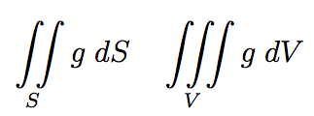
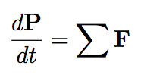
Prérequis
Mathématiques
Mécanique
Loi de la dynamique
Thermodynamique
Premier principe
(= conservation de l’énergie)

Slide 5
Évaluation
QCM sur campus :
un QCM sur chacune des 6 parties du cours
ouverts sur une période finie (1-2 semaines)
1/4 de la note
DS :
1h30 (parfois 2h)
exercices semblables aux TDs
3/4 de la note

Slide 6
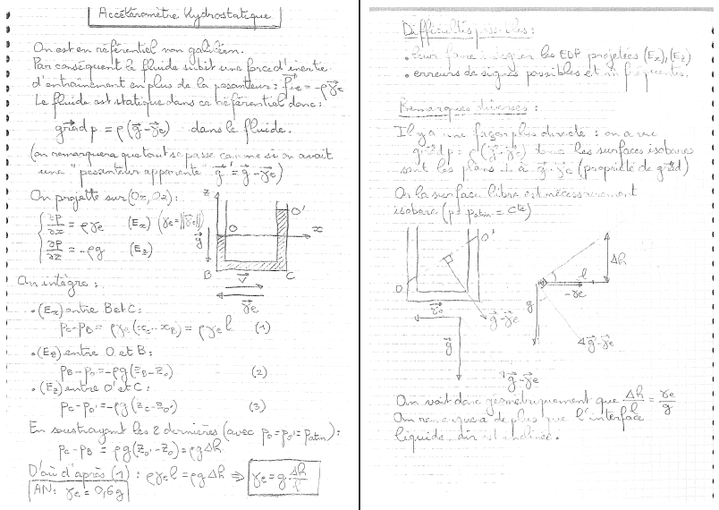
Corrigés
Aucun corrigé ne sera distribué MAIS...
Vous avez une partie de mes corrigés (piratés) ...

Slide 7
Campus
http://campus.mines-albi.fr/ IFIE Cycle L -> SEMESTRE L3S1 -> Mécanique des solides et des fluides
Documents de cours (polys, PPTs, animations)
QCMs
Instructions exercices « conseillés »
Forum : posez-y vos questions (peu de succès)
FAQ (Foire aux questions) : compile les questions les plus souvent posées avec la réponse.
Liens vers d’autres cours, vidéos etc.
Un sondage sur le cours à la fin

